Slide 1
Proyecto final Algoritmos g-2
Mateo Herrera Muñoz
Mateo Diaz
Mateo Andrés Vivas Acosta
Andrés Leonardo Leguizamón

Slide 2
Los datos de este proyecto se sacaron de las siguientes url, en formato csv.
Para este proyecto utilizamos el lenguaje de programación Python, en conjunto de las librerías Panda, NetworkX, scipy, mathplotlib.pyplot, math, queue.
Utilizamos las herramientas que nos proporciona la librería Pandas para estructurar los datos y poderlos utilizar, en este caso dos data Frame, uno para distancia y otro de tiempo.
https://co.mejoresrutas.com/tabla-de-distancias-entre-ciudades/co.csv?measure=time&type=road
https://co.mejoresrutas.com/tabla-de-distancias-entre-ciudades/co.csv?measure=metric&type=road

Slide 3
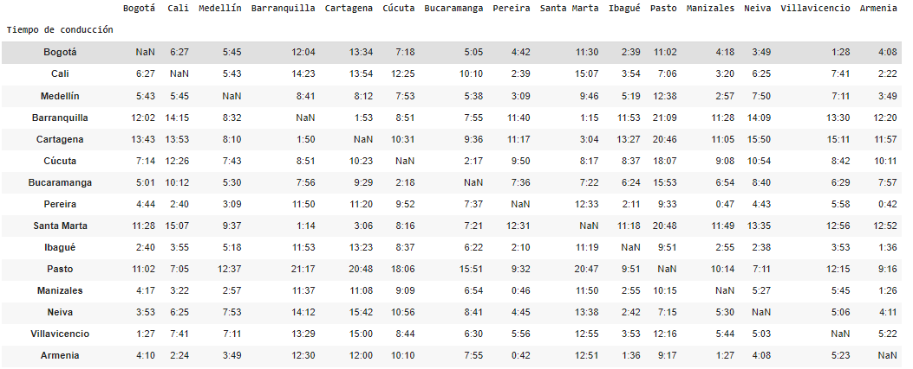
Tabla de tiempos

Slide 4
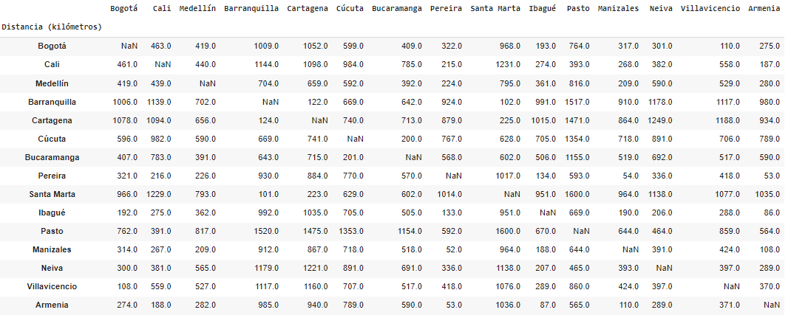
Tabla de Distancias

Slide 5
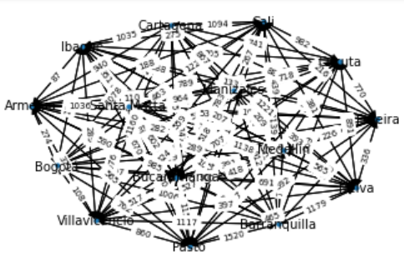
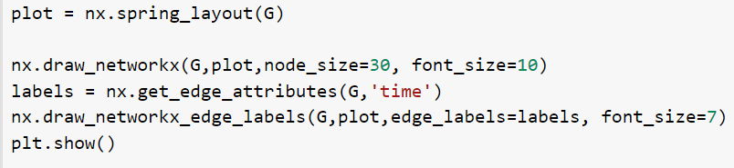
Para la creación de grafo utilizamos la librería networkx y scipy, definido como G = nx.DiGraph, se crean dos arreglos que guardan las distancias y los tiempos, al grafo definido le añadimos los vértices obtenidos por los arreglos, G.add_edges_from(dist_edges y G.add_edges_from(time_edges), procedemos a Imprimir el grafo, definiendo algunas caracteristicas, a continuacion el grafo del tiempo.

Slide 6
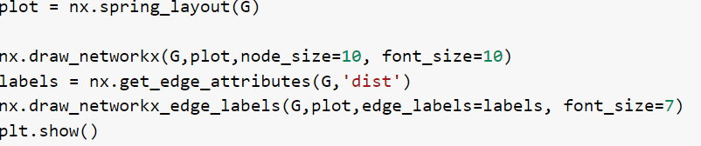
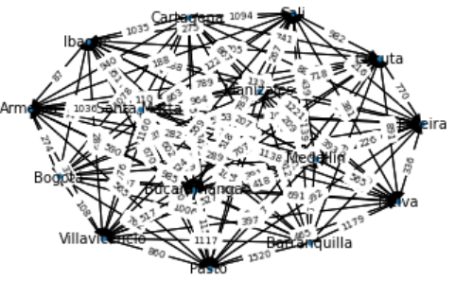
Grafo distancias

Slide 7
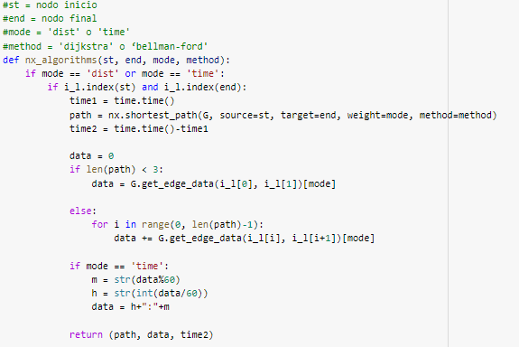
Algoritmos utilizados con la librería networkx
El algoritmo por defecto que usa esta librería es de tipo Dijkstra, con ello utilizamos la función shortest_path.
El tiempo de ejecución para calcular el camino desde [bucaramanga, pasto] es:
Distancia: (['Bucaramanga', 'Pasto'], 463, 0.0003294944763183594)
Tiempo: (['Bucaramanga', 'Pasto'], '6:27', 0.0002770423889160156)

Slide 8
Utilizando el algoritmo de bellman-ford
Distancia: (['Bucaramanga', 'Pasto'], 463, 0.002370119094848633)
Tiempo: (['Bucaramanga', 'Pasto'], '6:27', 0.0006551742553710938)

Slide 9
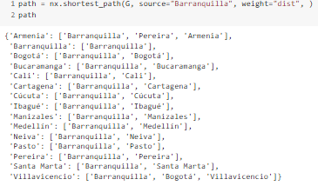
Mostrando los caminos por el algoritmo de NetworkX

Slide 10
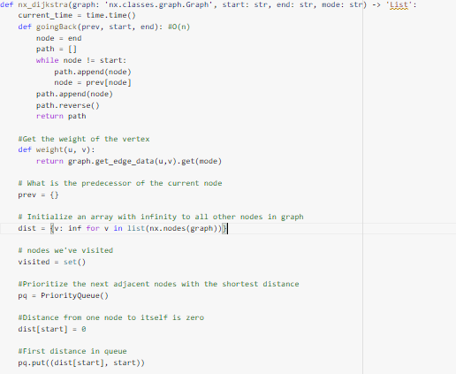
Algoritmo greddy(dijkstra) implementacion
EL algoritmo que diseñamos para buscar la ruta mas corta respecto al tiempo y distancia, es un algoritmo de diseño Dijkstra.
El tiempo de ejecución para calcular el camino desde [bucaramanga, pasto] es:
Distancia: (['Bucaramanga', 'Pasto'], 463, 0.0008863944763183594)
Tiempo: (['Bucaramanga', 'Pasto'], '6:27', 0.0007479423889160156)

Slide 11
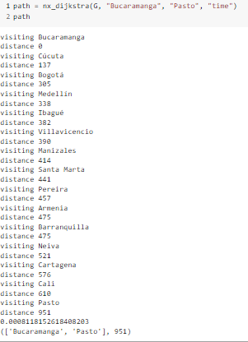
Mostrando los caminos por el algoritmo implementado

Slide 12
CONCLUSIONES
La complejidad es O’(N^2)
La implementación del algoritmo desarrollado comparado con los algoritmos de la librería NetworkX es aproximadamente 27 veces mas lento.

